Slide 1

ORIENTATION
Préparer l’après 3ème
Rentrée 2023/2024
Collège Les Tilleuls
Collège Parc des Tourelles

Slide 2
Sommaire
Orientation/ affectation?
I/ Orientation
II/ Affectation

Slide 3
Orientation? Affectation?
Tout au long de l’année, des dates sont à respecter
L’orientation est un choix qui porte sur le type d’études : seconde générale et technologique, seconde professionnelle, 1ère année de CAP…
L’affectation est l’attribution par l’Inspectrice d’académie, directrice des services départementaux de l’Education nationale, d’une place dans un lycée, en réponse à votre demande, en fonction des places disponibles.

Slide 4
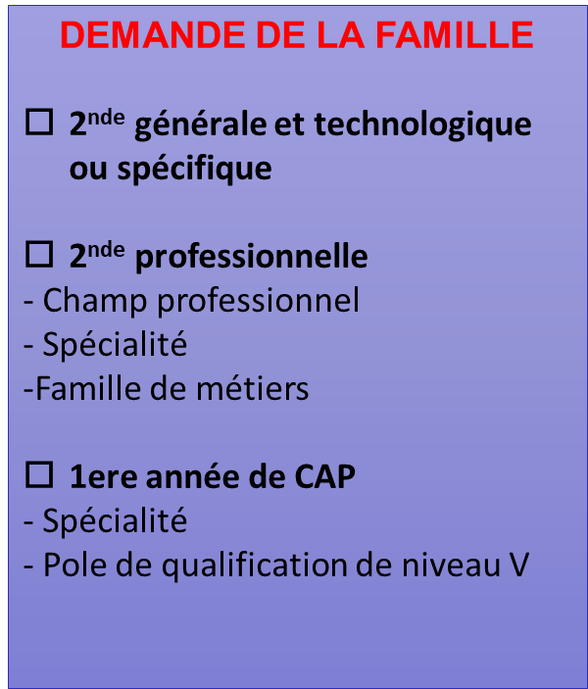
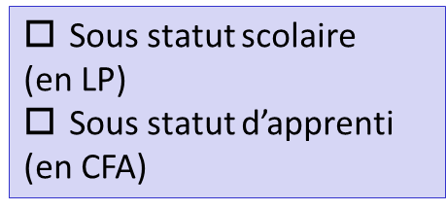

I/Orientation
Demandes 2ème et 3ème trimestres
Réponse du collège
Accusé de réception des familles T1
Validation des familles T2

Slide 5
1. Connexion au Service en Ligne Orientation (SLO)
compatible avec tous types de supports, tablettes, smartphones, ordinateurs

Slide 6
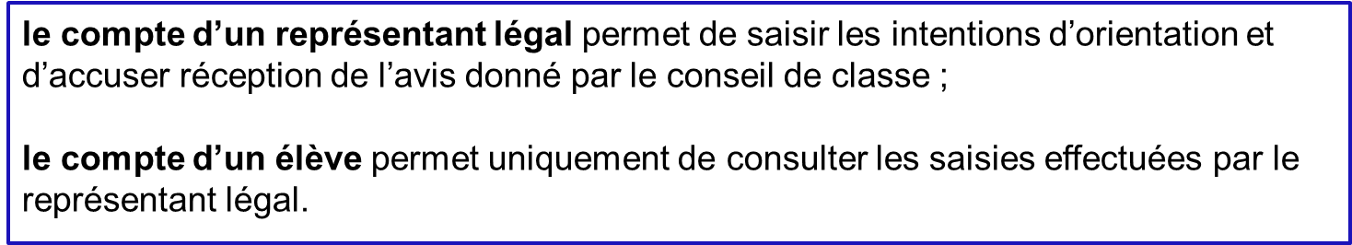
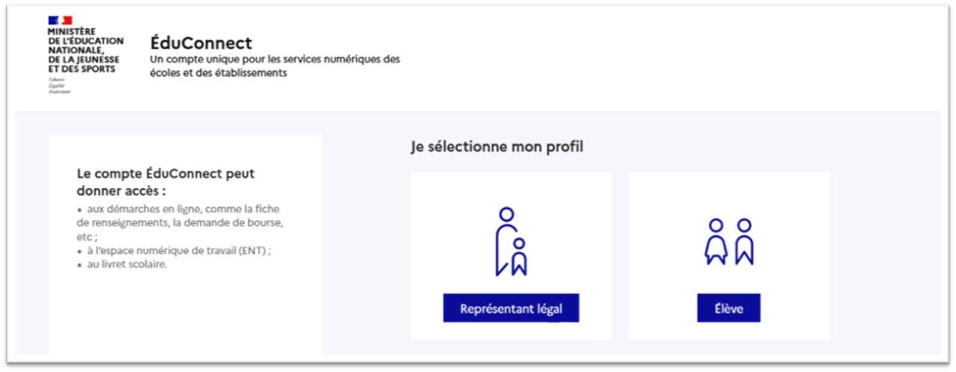

Slide 7

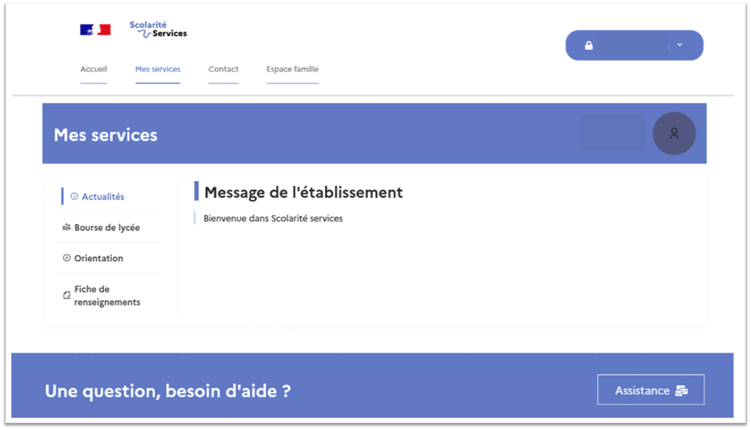

Slide 8
2. Saisie des intentions d’orientation

Slide 9
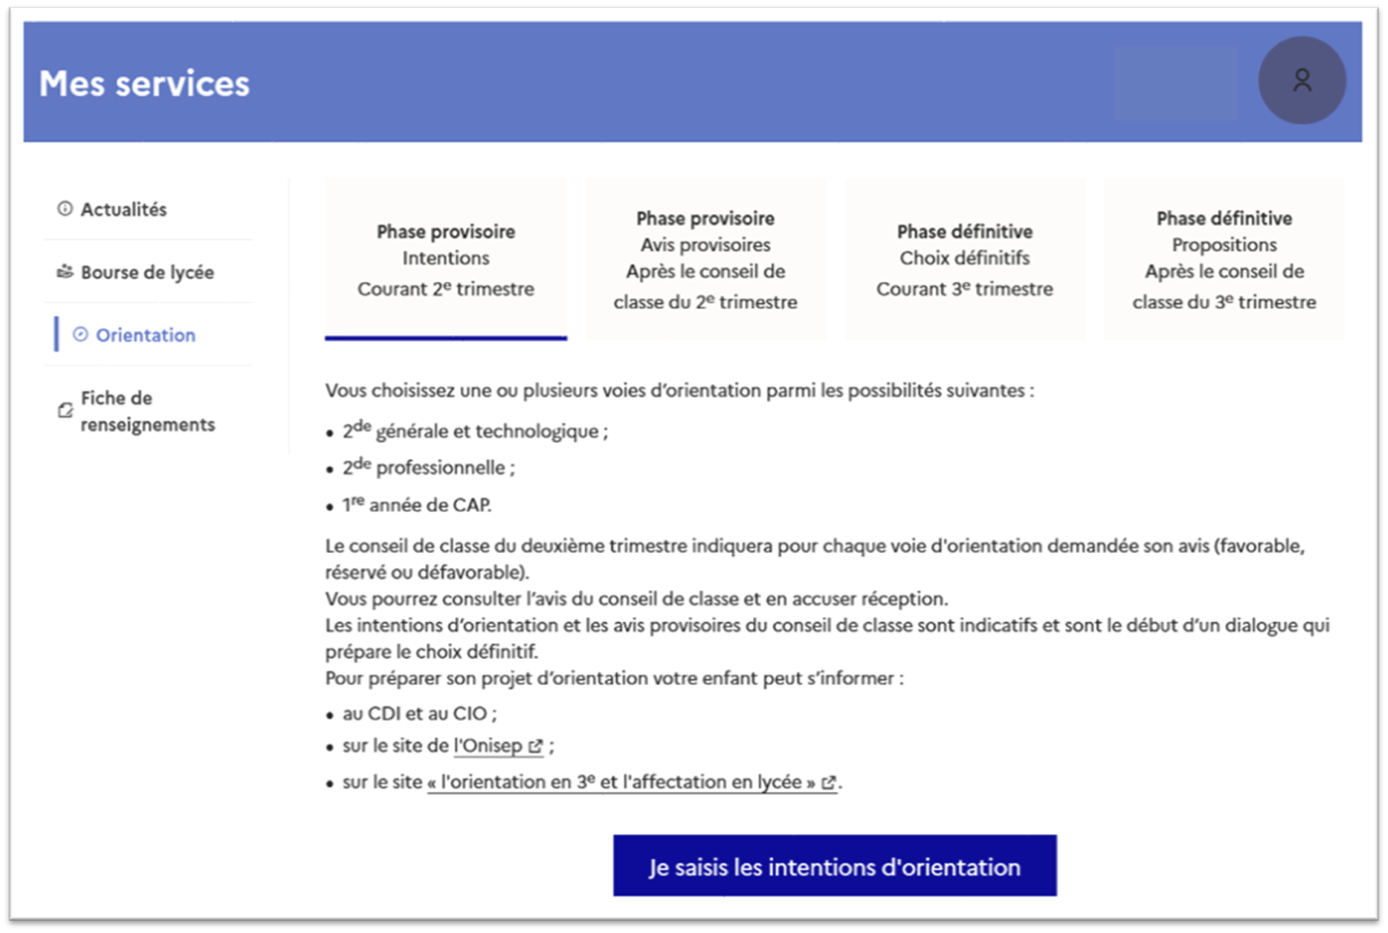

Slide 10
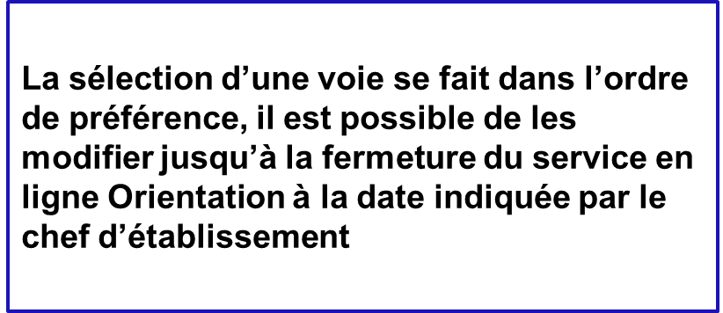
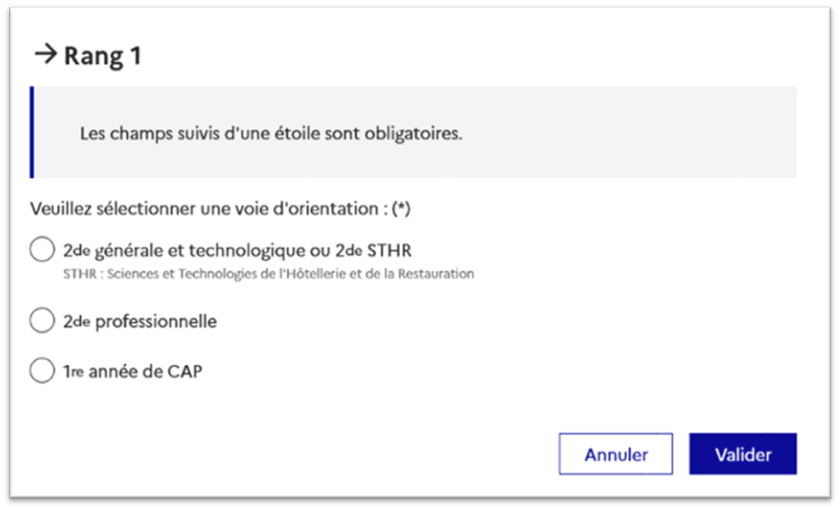

Slide 11
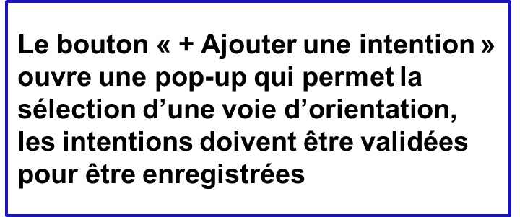
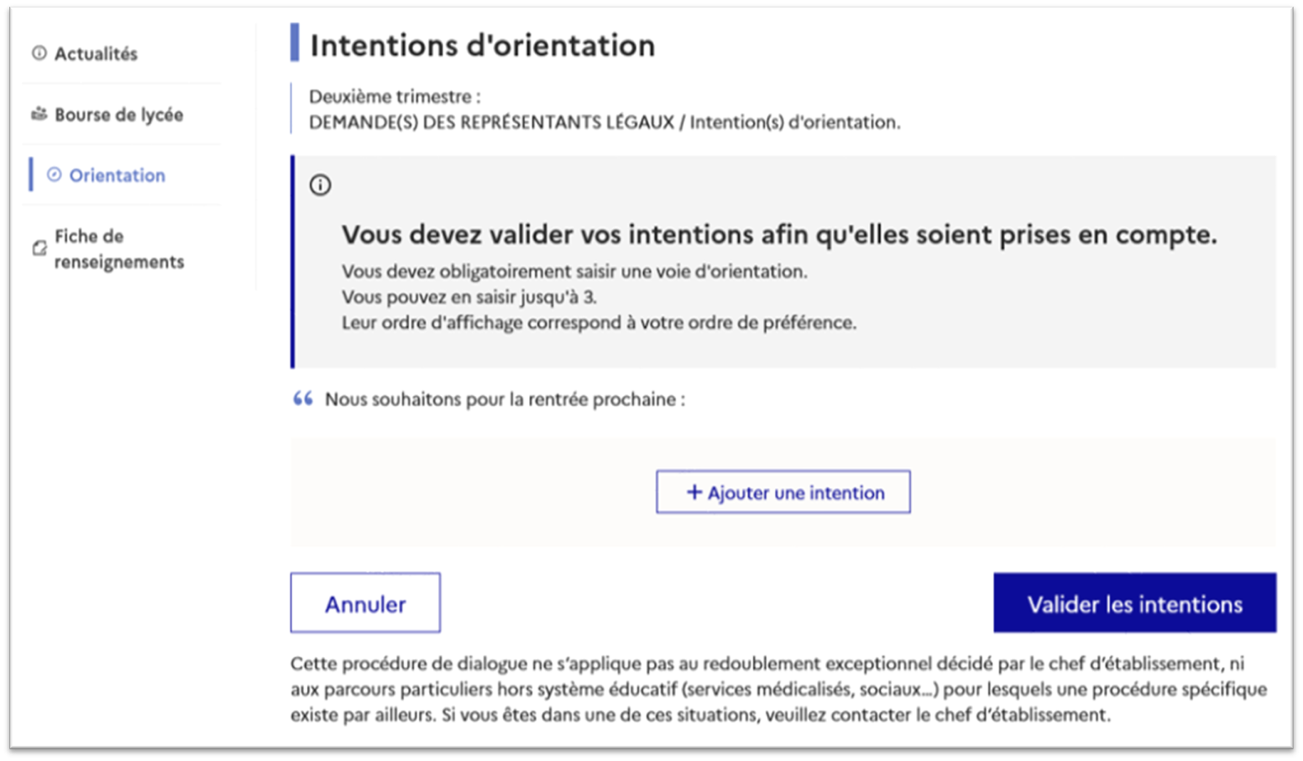

Slide 12
3. Validation des intentions

Slide 13

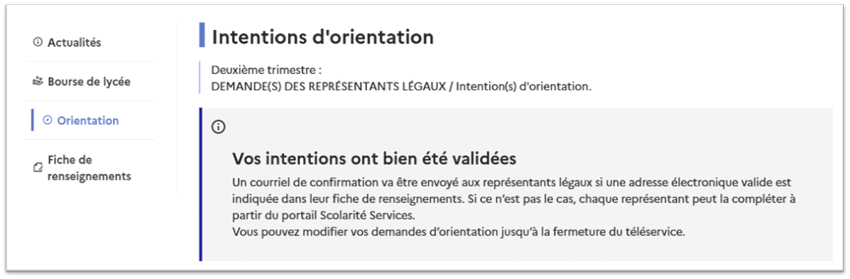

Slide 14
4. Consultation et accusé de réception de l’avis provisoire du conseil de classe

Slide 15
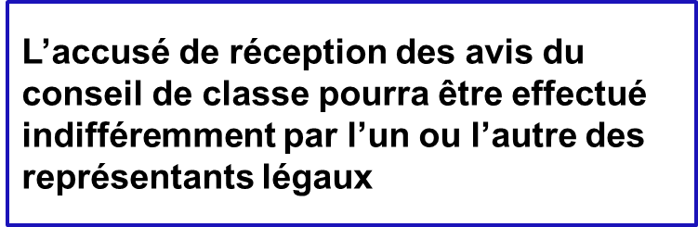
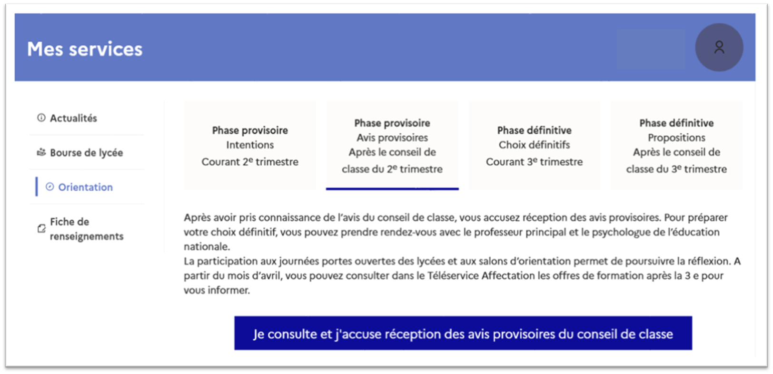

Slide 16
II/ Affectation
1. 2nde GT / critères
Domiciliation
Ordre des voeux : 10 max dont 5 hors académie/onbligation au moins un vœu sur lycée de secteur(s)
Résultats scolaires
Bonus pour les boursiers sur lycée de secteur
Capacité d’accueil des lycées

Slide 17
Cas particuliers saisie 2nde GT sans prise en compte zone géographique
2nde binationale ou 2nde internationale
2nde spécifiques sciences et technologies de l’hôtellerie et de la restauration (STHR)
2nde culture design (CCDES)
2nde écologie agronomie et territoire développement durable (EATDD)

Slide 18
Demande de dérogation
Demande d’assouplissement à la carte scolaire satisfaite dans la limite des places disponibles, après affectation prioritaire des élèves résidants sur le secteur du lycée demandé.
Toutes les demandes sont traitées en fonction de ces priorités:
élève en situation de handicap
Élève bénéficiant d’une prise en charge médicale
Élève boursier
Élève dont le frère ou la sœur est scolarisé dans l’établissement souhaité à la rentrée 2022.
Élève dont le domicile est situé à proximité de l’établissement souhaité.
Élève devant poursuivre un parcours scolaire particulier

Slide 19
Demande de dérogation /suite
Ces différents motifs sont indiqués par la famille sur le formulaire de demande d’assouplissement de la carte scolaire fournie par le collège qui procèdera à la vérification des pièces justificatives pour validation. Le vœu concernant le lycée sollicité par la demande doit être positionné en rang 1
Toute demande de dérogation validée ne vaut pas affectation dans l’établissement souhaité.

Slide 20
2. Affectation en 2nde professionnelle ou CAP
Un seul critère : les résultats scolaires affectés d’un barème en fonction des spécialités demandées.
L’élève est classé parmi tous ceux qui demandent la même spécialité dans le même établissement.
10 vœux dans l’académie + 5 hors académie: spécialité ou champ professionnel ou famille de métiers + établissement
Priorité académique

Slide 21
Cas particulier / formation en alternance dans les Centres de Formation d’Apprentis (CFA)
Obligation de signer un contrat d’apprentissage avec une entreprise
PROCEDURE au niveau des représentants légaux:
Contacter les CFA pour obtenir des informations spécifiques sur les formations en alternance et éventuellement de bénéficier d’un entretien.
Effectuer des démarches pour trouver une entreprise dans le but de signer un contrat.
Compléter le dossier de candidature et le questionnaire de motivation.
Conseil de faire des vœux de précaution pour des formations sous statut scolaire

Slide 22
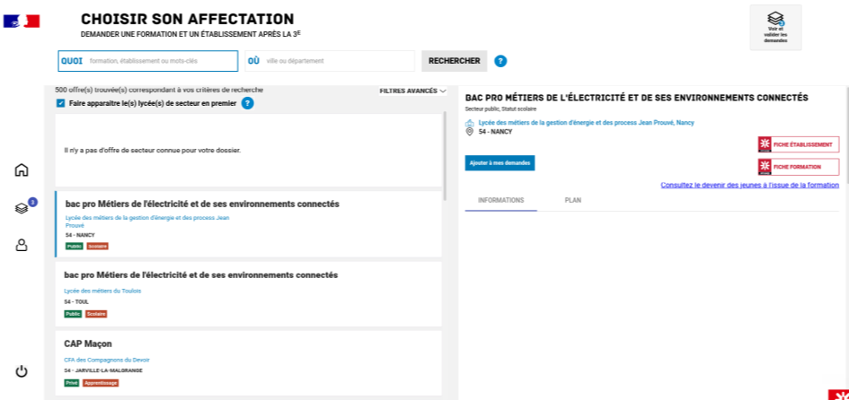
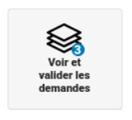
3. Service en Ligne Affectation (SLA)
Saisie des vœux

Slide 23
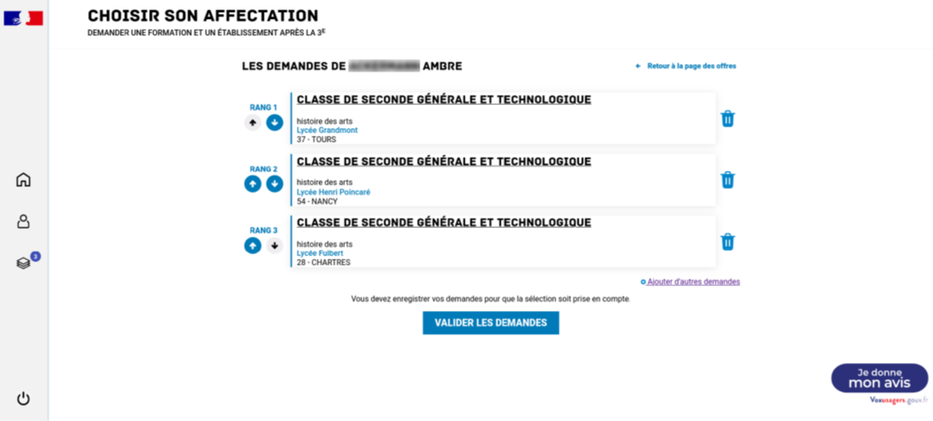
Chaque demande formulée peut être supprimée, l’ordre peut être changé.
Les demandes doivent être validées.

Slide 24
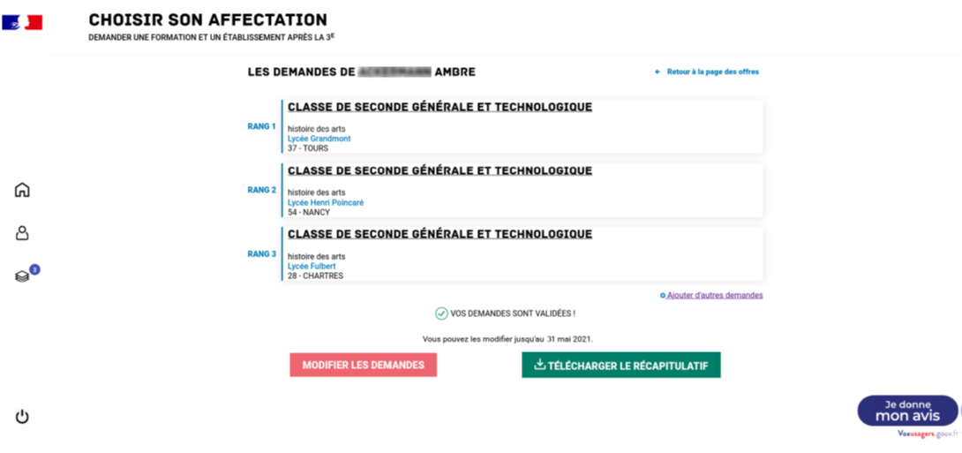
Un récapitulatif des demandes peut être téléchargé

Slide 25
4. Modifications après fermeture des saisies du Service en Ligne Affectation
La sélection faite par les représentants légaux depuis le téléservice affectation est déversée automatiquement dans le dossier Affelnet lycée du candidat, à la rubrique « saisie des voeux ».
Ceux-ci sont alors modifiables directement par l’établissement et ne le sont plus depuis le téléservice.
Si des modifications sont apportées au dossier de l’élève :
- Ajout ou suppression d’une demande de dérogation ;
- Ajout ou suppression d’une demande d’internat ;
- Ajout, modification d’ordre ou suppression de voeu(x).
Un courriel personnalisé est envoyé aux représentant légaux. Il indique précisément la ou les modifications apportées au dossier et contient la fiche récapitulative de l’élève.

Slide 26
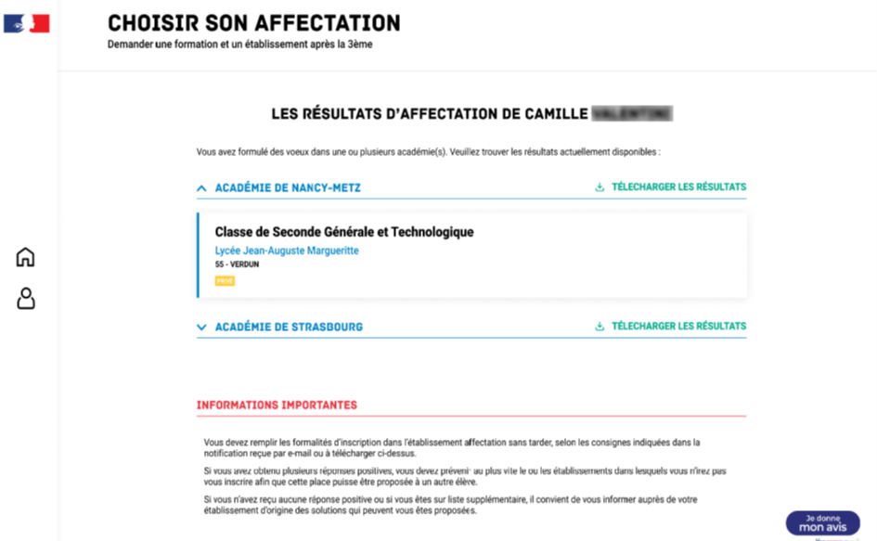
5. Consultation des résultats

Slide 27
Nous vous remercions pour votre attention

